Slide 1
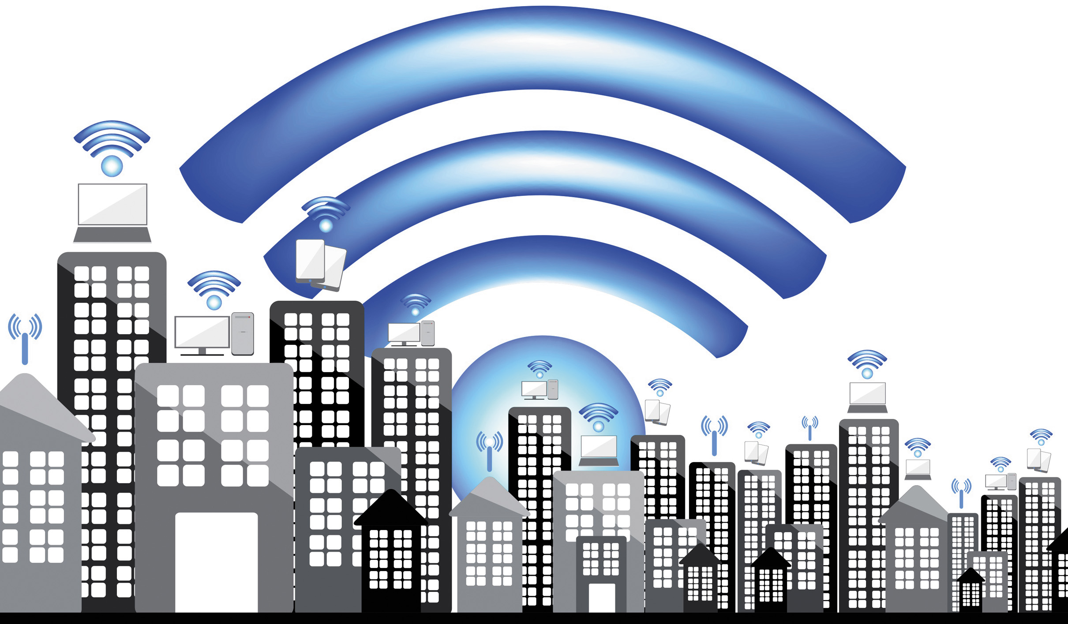
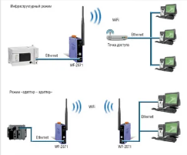
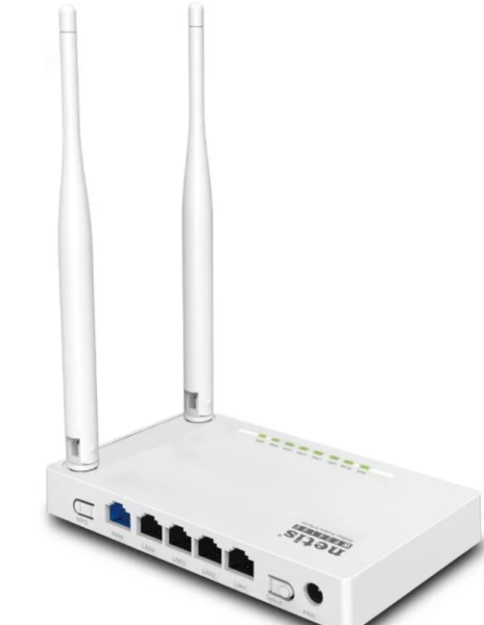
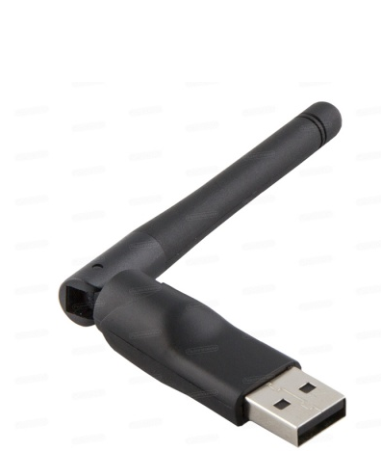
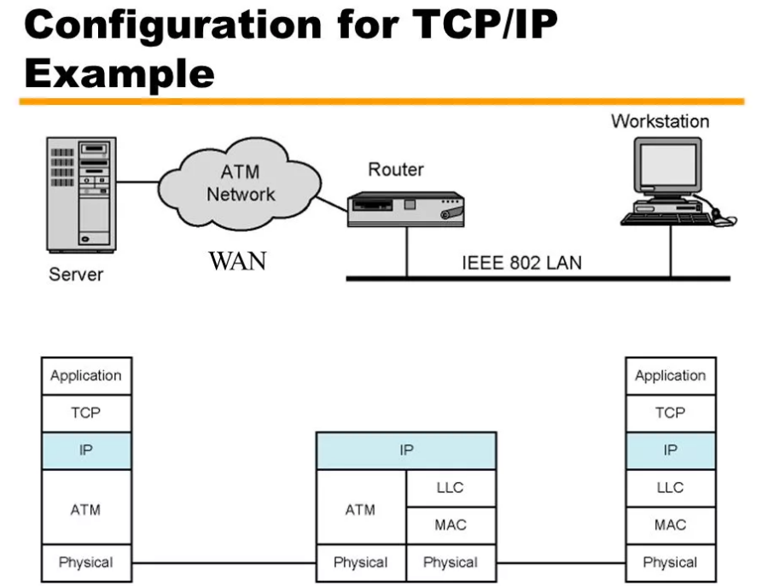
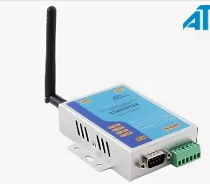
Рассмотрим организацию сети Wi-Fi с регистрацией.

Slide 2
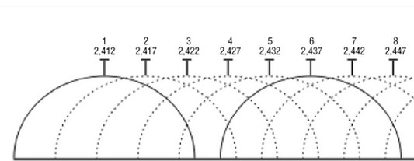
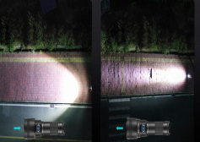
Вводная часть.
При построении сети учитываются:
Мощность передатчика - чем больше мощность, тем дальше распространяется сигнал и тем лучше пропускная способность
Чувствительность приёмника - показывает минимальный уровень входящего сигнала, который может принять устройство
Ширина полосы - Чем больше ширина полосы – тем больше данных можно передать, но возникает больше помех и данные передаются на меньшее расстояние:
Усиление антенны - работает примерно также, как и фонарик с изменением фокусировки луча (широкий луч освещает большую площадь, но меньшее расстояние, узкий – наоборот):

Slide 3
Действия системы при подключении
Поиск лучшего канала
Обнаружение соседствующих сетей, в том числе скрытых
Анализ безопасности сети
Мониторинг сети (расстояние, доступность, уровень сигнала)
Утилиты для автоматизированного сканирования сетей условно делятся на два типа: сканирование IP-адресов; сканирование портов

Slide 4
Рассмотрим построение сети на примере Traffic Inspector Restaurant Edition

Slide 5
Блокировка запрещенного контента и настройка СМС аутентификации

Slide 6
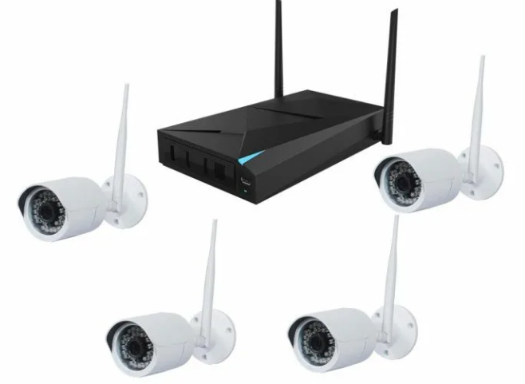
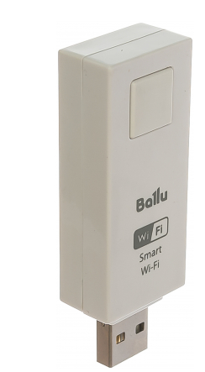
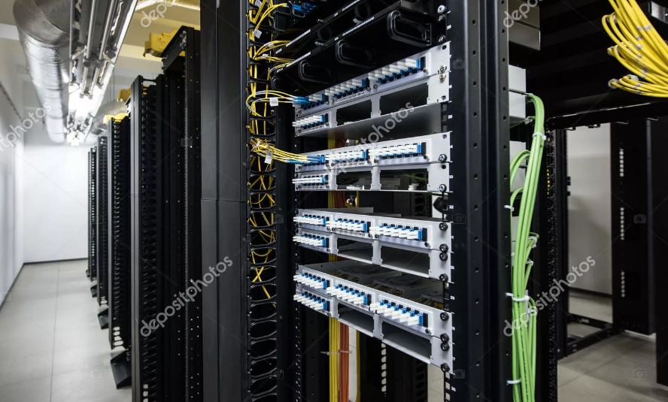
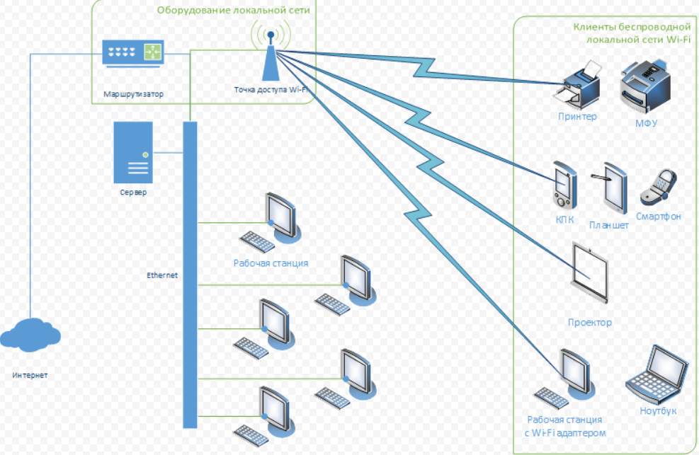
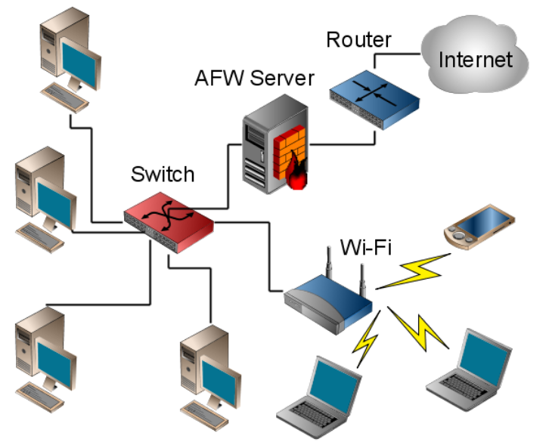
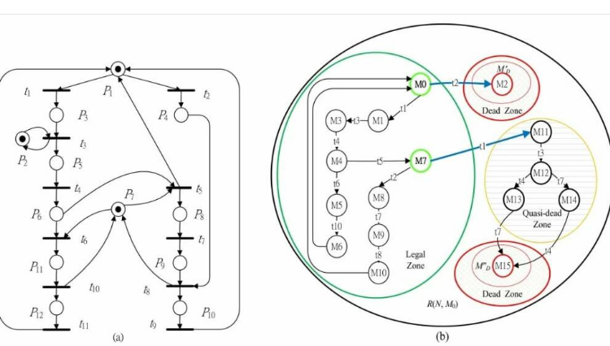
Заключение
Рынок публичных точек доступа так и будет продолжать расти, потому что он востребован окружающими. Каждому человеку приятно воспользоваться хорошим бесплатным интернетом за чашечкой кофе или в торговом центре при совершении покупок

